Slide 1


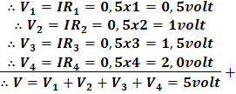

Rangkaian Hambatan seri (Rs)
Maka persamaan hambatan penggnati rangkaian menjadi :
I
R1
R2
R3
V1
V2
V3
RS
V
Contoh soal.
Empat buah hambatan dirangkai seri dengan besarnya masing-masing 1ohm, 2ohm, 3 ohm dan 4ohm. Tentukan besar hambatan seri pengganti dan beda potensial masing-masing hambatan !, bila tegangan rangkaian 5 volt
Diketahui :
V
Tegangan pengganti rangkaian seri sebanding dengan jumlah aljabar dari tegangan masing-masing hambatan(resistor)
Kuat arus yang mengalir rangkaian seri besar nya sama dengan kuat arus yang melewati masing-masing hambatan
Mei 2014
www.mhmansur.blogspot.com

